Slide 1

Прогнозирование рыночных цен на арматуру

Slide 2
Работу выполнили студенты группы ИСП-22:
Кривобокова Ольга
Хусаинов Марат
Салимов Динислам
73%
Преподаватель:
Коновалов Игорь Васильевич

Slide 3
О кейсе
Постановщик задачи: Компания «Самолет»
Название кейсового задания:
Прогнозирование рыночных цен на арматуру
Цель:
Создание модели прогнозирования рыночных цен на арматуру для рекомендации лучшего времени для выгодной закупки арматуры.

Slide 4






Стек технологий
Структурный анализ долгового портфеля

Slide 5
Этапы работы
1
2
3
4
Предварительный анализ данных
Подготовка данных
Построение моделей
Изучение и сравнение полученных решений
каждый участник
5
6
7
8
Объединение лучших подходов в одно решение
Обучение, настройка и оптимизация итоговой модели
Получение и интерпретация итогового результата
Создание презентации

Slide 6




Обработка и подготовка данных
Приведение данных к корректным форматам и типам
Удаление слабо заполненных данных
Слияние данных по датам
Заполнение пропусков методом backfill

Slide 7
Демонстрация методов обработки показывает, что данные подготовлены для дальнейшего анализа
Приведение типов данных с помощью методов pd.to_datetime для обработки данных
Использование методов pd.merge для объединения DataFrame

Slide 8
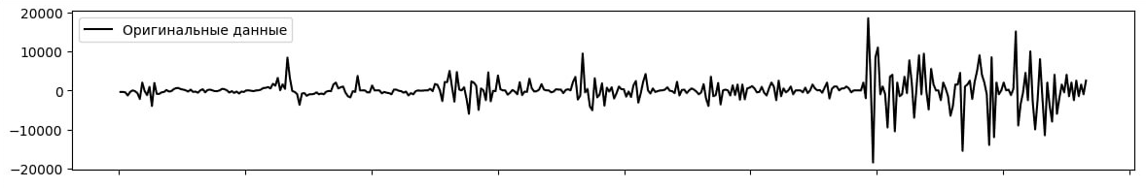
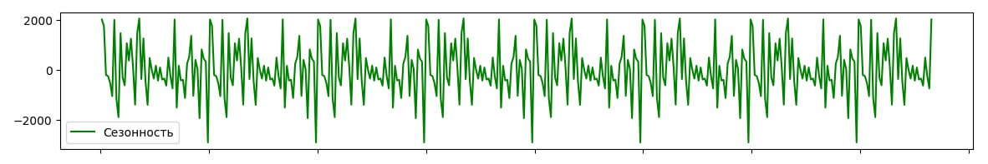
Использование функции seasonal_decompose с периодом в 52 недели
ВЫСОКАЯ ВАЛАТИЛЬНОСТЬ
ВЫРАЖЕННАЯ ГОДОВАЯ СЕЗОННОСТЬ
ВЫРАЖЕННАЯ ГОДОВАЯ СЕЗОННОСТЬ

Slide 9
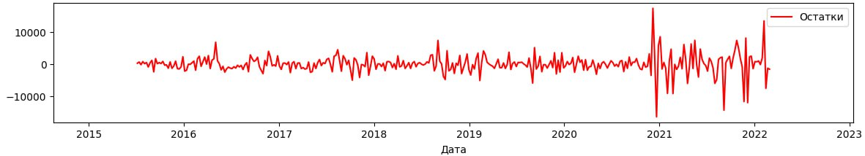
Вначале дисперсия остатков относительно стабильна, но начиная с 2020 года разброс резко увеличивается
Это может указывать на структурные изменения в данных (например, экономические шоки, изменения в рыночных условиях)

Slide 10
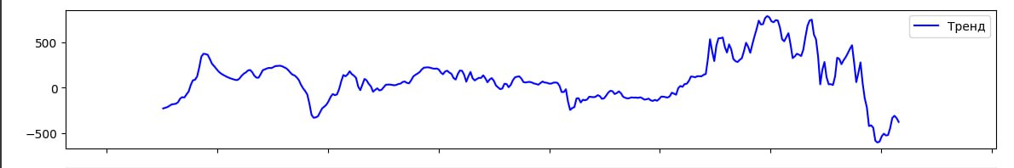
Предположение, что тренд имеется, начали проверять на стационарность
Применяется тест Дики-Фуллера:
ADF Statistic: -1.5484468381220473
p-value: 0.5094239275287091
Ряд нестационарный, требуется дифференцирование

Slide 11
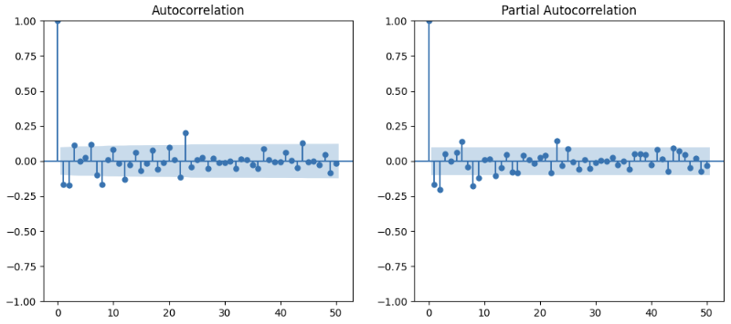
ACF:
PACF:
Медленно убывает (не резко обрывается) - признак не стационарности ряда
Высокие значения на первых лагах (сильная корреляция с соседними точками)
Резко обрывается после 1-2 лага - это характерно для моделей AR (авто регрессионных)
Значимый пик на лаге 1, затем быстро затухает

Slide 12
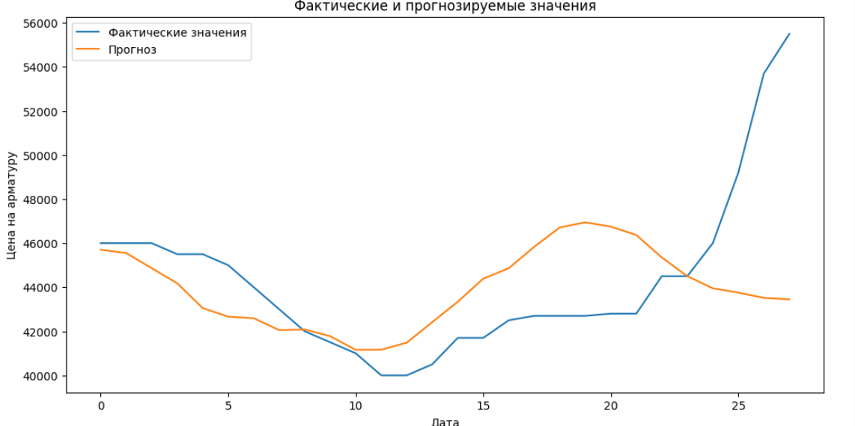
Модели
SARIMAX без доп данных
Random
Forest
Regressor

Slide 13
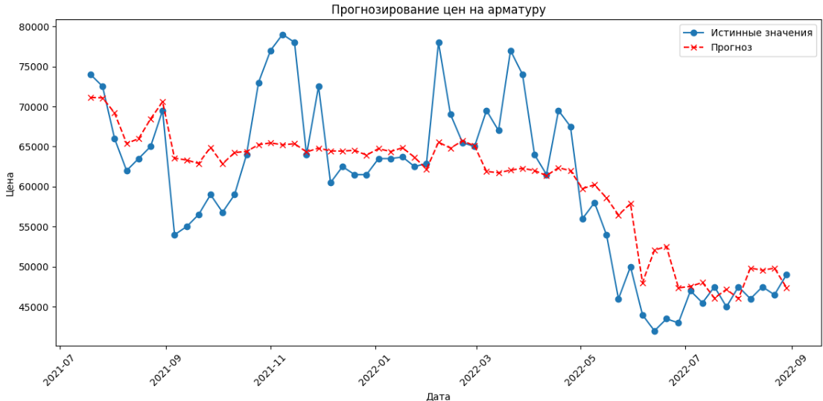
Модели
RandomForestRegressor с доп данными
Random
Forest
Regressor

Slide 14
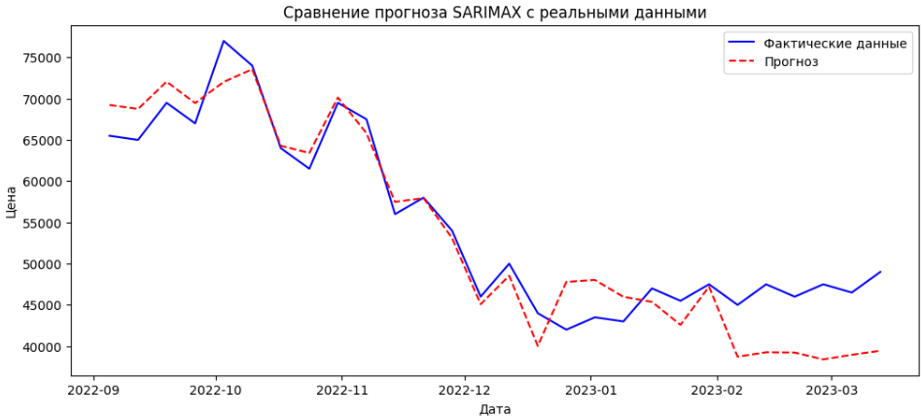
Лучшая модель
SARIMAX с доп данными
Random
Forest
Regressor

Slide 15
Выбор модели и автоматический подбор параметров
Выбранная модель: ARIMA(2,0,0)(0,0,1)[52]
(2,0,0) – авторегрессия (AR=2), без дифференцирования (d=0), без MA-компонента (MA=0)
(0,0,1)[52] – сезонная часть с MA=1 и периодом 52 недели (годовой цикл)

Slide 16
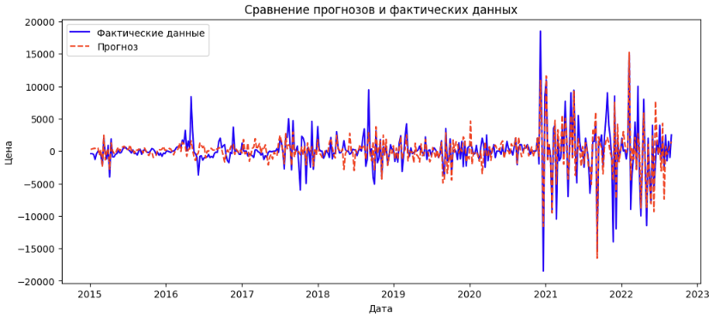
Оценка качества модели
Структурный анализ долгового портфеля
R² = 0.827 → модель объясняет 82,7% изменчивости цен
RMSE = 4442.37 → средняя ошибка ~4442 руб
MAE = 3459.11 → типичная ошибка ~3459 руб

Slide 17
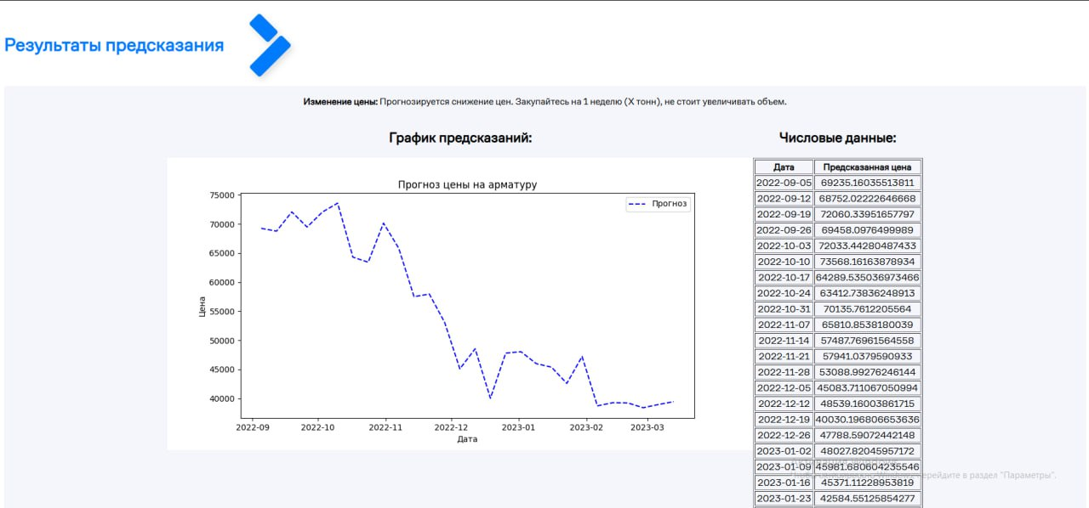
Интеграция:

Slide 18
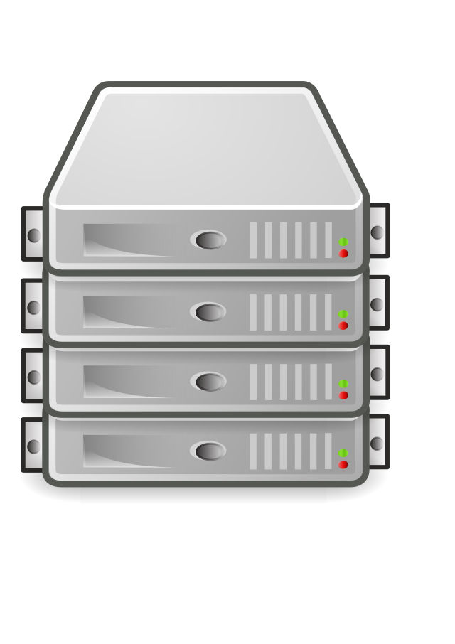
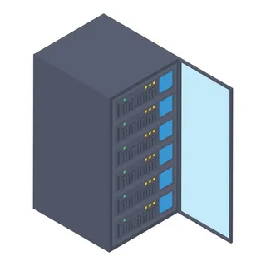

Интеграция: архитектура
Flask сервер с моделью
Gin-сервер
Пользователь

Slide 19
Вывод по проделанной работе
Удалось собрать качественный датасет для прогнозирования цен на арматуру.
Разработаны три модели с разной сложностью и точностью.
Улучшена предсказательная способность за счет дополнительных признаков.
Настроена интеграция с веб-интерфейсом через API.
Основные проблемы связаны с обработкой данных и оптимизацией моделей, но были успешно решены.

